Slide 1
AUSBILDUNG FEUERWEHR
GAMS UND
GEFAHRGUT
Erste Maßnahmen bei Gefahrstoffen und die FwDV 500
Muster-Ausbildung der Plattform Feuerwehr Wissen · Stand Oktober 2026 · Grundlage: FwDV 500 (Ausgabe 2022)
GAMS · Gefahrgut · FwDV 500 · 1
feuerwehr-wissen-bb.de

Slide 2
AGENDA UND AUSBILDUNGSSCHWERPUNKTE
KAPITEL 1: GAMS
KAPITEL 2: GEFAHRGUT
KAPITEL 3: FWDV 500
Die ersten Maßnahmen bei Gefahrstoffen.
Folien 3 bis 11
Warntafel, Gefahrzettel und GHS-Piktogramme lesen.
Folien 12 bis 22
Gefahren, Gruppen, Schutz, Bereiche, Dekon, Einheiten.
Folien 23 bis 32
Nach dieser Ausbildung kannst du …
› | die vier GAMS-Schritte nennen und begründen,
› | eine Warntafel grob lesen und wissen, wo du nachschlägst,
› | Gefahrengruppen, Bereiche und Dekon-Stufen der FwDV 500 erklären.
GAMS · Gefahrgut · FwDV 500 · 2
feuerwehr-wissen-bb.de

Slide 3
KAPITEL 01
GAMS
Die ersten Maßnahmen bei Gefahrstoffen
GAMS · Gefahrgut · FwDV 500 · 3
feuerwehr-wissen-bb.de

Slide 4
1.1 GAMS: VIER SCHRITTE, DIE JEDER KANN
G
A
M
S
GEFAHR ERKENNEN
ABSPERREN
MENSCHENRETTUNG
SPEZIALKRÄFTE ALARMIEREN
Was ist passiert? Welcher Stoff? Kennzeichnung, Papiere, Zeugen. Aus sicherer Entfernung erkunden.
Gefahrenbereich weiträumig absperren, Wind und Gelände beachten, Bevölkerung bei Bedarf warnen.
Nur ohne Selbstgefährdung und mit passendem Schutz. Betroffene aus dem Gefahrenbereich bringen.
ABC-Einheiten, Fachberater, Umweltbehörde, Gefahrgutexperten (zum Beispiel TUIS).
Erstmaßnahmen können alle Feuerwehren leisten, auch ohne ABC-Ausrüstung. Weitergehende Maßnahmen machen ABC-Einheiten. Immer: Zündquellen vermeiden, Windrichtung beachten, Abstand halten, Berührung vermeiden.
GAMS · Gefahrgut · FwDV 500 · 4
feuerwehr-wissen-bb.de

Slide 5
1.2 G: GEFAHR ERKENNEN, FÜNF FRAGEN
Was ist passiert? Ursache und Art der Beschädigung.
So erkundest du
1
› | Aus sicherer Entfernung, mit Fernglas.
› | Kennzeichnung und äußere Merkmale sofort dem Einheitsführer melden.
› | Die Leitstelle hilft bei der Stoffrecherche.
› | Produktnamen schriftlich oder buchstabiert übermitteln.
Was tritt aus? Art der freigesetzten Stoffe.
2
Wie viel? Gesamtmenge und Menge pro Zeit.
3
Wohin breitet es sich aus? Erdreich, Gewässer, Kanalisation, tiefliegende Räume, Lüftungsanlagen, Nachbarschaft.
4
Ist das richtig? Beförderungspapiere und Kennzeichnung mit der Ladung vergleichen.
5
GAMS · Gefahrgut · FwDV 500 · 5
feuerwehr-wissen-bb.de

Slide 6
1.2 WOHER KOMMEN DIE INFORMATIONEN? VIER STUFEN
4
3
EXPERTENINFORMATION
2
DETAILLIERTE INFORMATION
Fachberater ABC, TUIS, ATF, besondere Gefahrguteinheiten, sachkundige Personen.
1
KURZINFORMATION
Datenbanken, Nachschlagewerke.
SOFORTINFORMATION
Sicherheitsdatenblätter, Betriebsanweisungen, Begleitpapiere, ERI-Cards.
Gefahrzettel, Feuerwehrpläne.
Tipp: Die Leitstelle hilft bei der Stoffrecherche. Produktnamen am besten schriftlich oder buchstabiert durchgeben.
GAMS · Gefahrgut · FwDV 500 · 6
feuerwehr-wissen-bb.de

Slide 7
1.3 A: ABSPERREN, ABSTAND UND AUFSTELLUNG
MINDESTENS 50 M
MIT DEM WIND ANFAHREN
Abstand zum gemeldeten Objekt bei unklarer Lage. Zugang und Aufstellung der Spezialkräfte freihalten.
Auf Windrichtungswechsel achten.
NICHT IN SENKEN
NICHT IM GEFAHRENBEREICH AUFSTELLEN
Dort sammeln sich kalte oder schwere Gase. Gefälle beachten: Stoffe fließen bergab.
Fahrzeuge dort gelten als kontaminiert. Bevölkerung bei Bedarf warnen, weiträumig absperren.
GAMS · Gefahrgut · FwDV 500 · 7
feuerwehr-wissen-bb.de

Slide 8
1.4 M: MENSCHENRETTUNG, JA, ABER MIT EIGENSCHUTZ
Nur ohne Selbstgefährdung und mit passendem Schutz. Betroffene aus dem Gefahrenbereich bringen.
DER EINSATZLEITER ENTSCHEIDET
MINDESTENS FORM 1 UND ISOLIERGERÄT
GRUPPE III: AUSNAHME ZUR RETTUNG
Er darf einzelne Schutzmaßnahmen weglassen, wenn die Rettung keinen Zeitverzug erlaubt.
Schutzkleidung Form 1 und ein Isoliergerät sind die Untergrenze.
Bereiche der Gruppe III dürfen zur Rettung von Menschenleben auch ohne sachkundige Person betreten werden.
Parallel: Sofort-Dekontamination einrichten und Brandschutz sicherstellen.
GAMS · Gefahrgut · FwDV 500 · 8
feuerwehr-wissen-bb.de

Slide 9
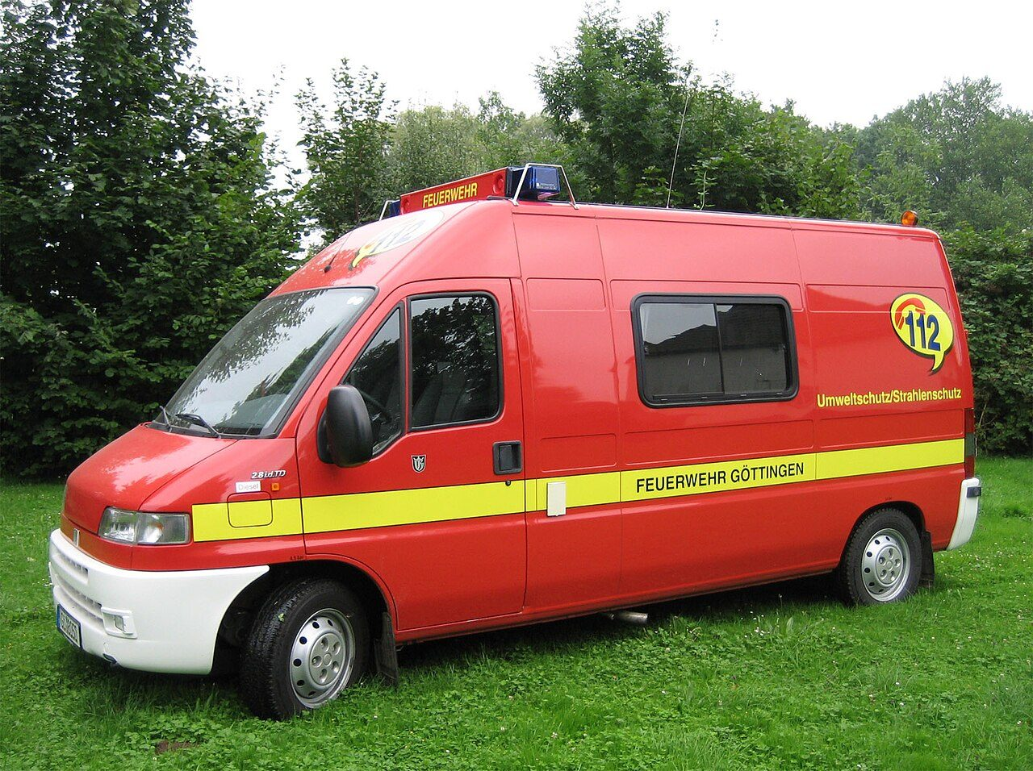
1.5 S: SPEZIALKRÄFTE ALARMIEREN, WER KOMMT?
› | Gefahrstoffzug: unterstützt die Ortsfeuerwehren.
› | Erkundungsfahrzeug: klärt mit Messtechnik, was vorliegt und wo die Gefahr liegt.
› | Fachberater ABC, TUIS, Umweltbehörde.
› | Anforderung über die Leitstelle, sobald die Lage es erfordert.
Foto: Magnus Mertens, CC BY-SA 2.0 de
GAMS · Gefahrgut · FwDV 500 · 9
feuerwehr-wissen-bb.de

Slide 10
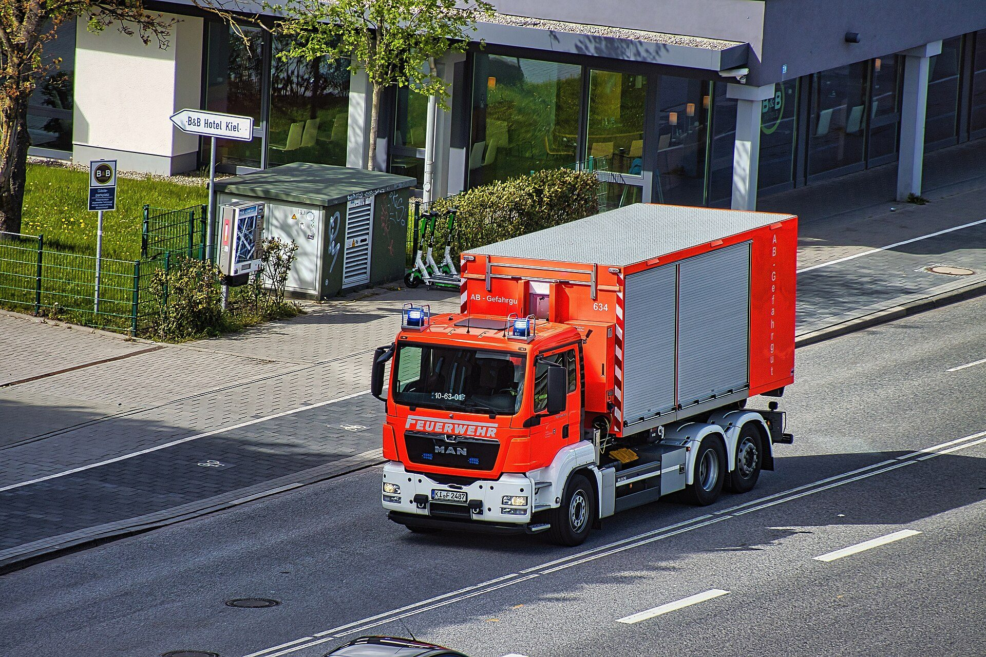
1.5 AUFGABENTEILUNG
› | Erste Einheit: erkundet, sperrt ab, rettet, holt Hilfe.
› | Spezialkräfte: messen, Proben nehmen, Dekontamination im großen Stil, Arbeiten in Schutzstufe 2 oder 3.
Foto: Zufallspotter, CC BY-SA 4.0
GAMS · Gefahrgut · FwDV 500 · 10
feuerwehr-wissen-bb.de

Slide 11
1.6 VERHALTEN DER EINSATZKRÄFTE
DAS TUST DU
DAS LÄSST DU
• Kennzeichnung, äußere Merkmale und Ausströmen sofort dem Einheitsführer melden
• Abstand halten, Windrichtung beachten
• Gefahrenbereich nur auf Befehl betreten
• Nasse Kleidung ausziehen
• Keine Zündquellen mitführen (Feuerzeug, Handy im Fahrzeug lassen)
• Nicht direkt in chemische Flüssigkeiten spritzen
• Rauchen, Essen und Trinken im Gefahrenbereich
• Stoffe berühren
GAMS · Gefahrgut · FwDV 500 · 11
feuerwehr-wissen-bb.de

Slide 12
KAPITEL 02
GEFAHRGUT
Kennzeichnung lesen: Warntafel, Gefahrzettel, GHS
GAMS · Gefahrgut · FwDV 500 · 12
feuerwehr-wissen-bb.de

Slide 13

2.1 DIE ORANGEFARBENE WARNTAFEL
› | Oben: Gefahrnummer, sie zeigt die Gefahr (hier 33: leicht entzündbare Flüssigkeit).
› | Unten: UN-Nummer, sie identifiziert den Stoff (hier 1203: Benzin).
› | Mit Nummern: Tankfahrzeuge, Aufsetztanks, Tankcontainer, lose Schüttung.
› | Ohne Nummern: nur Hinweis auf gefährliche Güter, zum Beispiel Stückgut oder Mehrkammer-Tankfahrzeuge.
Foto: The Navigators, Public domain
GAMS · Gefahrgut · FwDV 500 · 13
feuerwehr-wissen-bb.de

Slide 14
2.1 DIE GEFAHRNUMMER LESEN
2
Gas
3
entzündbare Flüssigkeit
4
entzündbarer Feststoff
5
oxidierend (brandfördernd)
6
giftig, ansteckend
7
radioaktiv
8
ätzend
9
spontane heftige Reaktion
X
reagiert gefährlich mit Wasser
GAMS · Gefahrgut · FwDV 500 · 14
feuerwehr-wissen-bb.de

Slide 15
2.1 REGELN DER GEFAHRNUMMER
› | Doppelte Ziffer = stärkere Gefahr (33: leicht entzündbar).
› | Angehängte Null = eine Ziffer reicht (30, 80).
› | Hauptgefahr zuerst, Nebengefahren danach (336: leicht entzündbar und giftig).
› | X davor: kein Wasser ohne Fachberatung.
GAMS · Gefahrgut · FwDV 500 · 15
feuerwehr-wissen-bb.de

Slide 16
2.2 GEFAHRZETTEL: DIE KLASSEN 1 BIS 9
1
Explosive Stoffe
Unterklassen 1.1 bis 1.6
2
Gase
2.1 entzündbar, 2.2 nicht entzündbar und nicht giftig, 2.3 giftig
3
Entzündbare Flüssigkeiten
Verpackungsgruppen I bis III
4
Entzündbare Feststoffe
4.1 leicht brennbar, 4.2 selbstentzündlich, 4.3 mit Wasser gefährlich
5
Oxidierend, Peroxide
5.1 brandfördernd, 5.2 organische Peroxide
6
Giftig, ansteckend
6.1 giftig, 6.2 ansteckungsgefährlich
7
Radioaktive Stoffe
eigene Zettel je nach Kategorie
8
Ätzende Stoffe
schädigen Haut und Güter
9
Verschiedene Stoffe
Lithiumbatterien, Feinstaub, umweltgefährdend, erwärmt
GAMS · Gefahrgut · FwDV 500 · 16
feuerwehr-wissen-bb.de

Slide 17
2.3 GEFAHRGUT OHNE TAFEL? GIBT ES
BEGRENZTE MENGEN
FREIGESTELLTE MENGEN
Fahrzeug ohne orange Tafel und ohne Beförderungspapier. Die Versandstücke tragen ein eigenes Kennzeichen.
Fahrzeug ohne Kennzeichnung und Papier. Versandstücke tragen Aufkleber mit Klasse und UN-Nummer.
ELEKTRONISCHES PAPIER
BAHN UND SCHIFF
Fahrzeug trägt das Piktogramm „e“. Fällt das Gerät aus, kann die Leitstelle das Papier anfordern.
Kesselwagen für Gase: etwa 30 cm orangefarbener Streifen. Binnenschiff: blaue Kegel oder Lichter.
Auch ein unauffälliger Lkw kann Gefahrgut geladen haben.
GAMS · Gefahrgut · FwDV 500 · 17
feuerwehr-wissen-bb.de

Slide 18
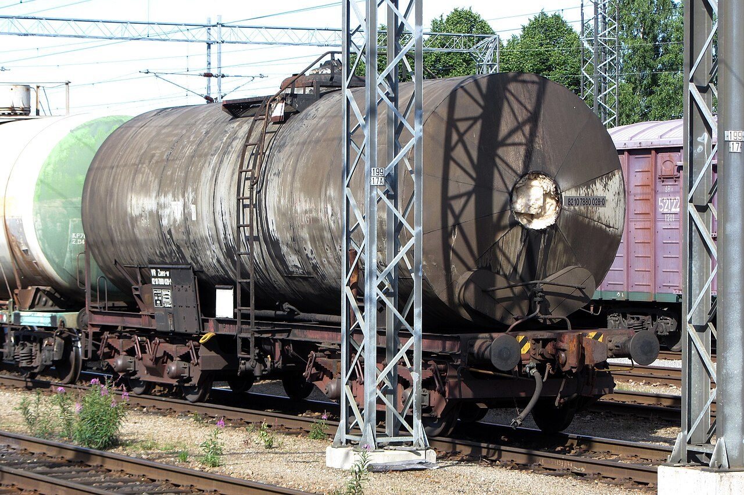
2.4 KESSELWAGEN: MINERALÖL
› | Erkennen: senkrechte weiße Bauchbinde, oben befüllt, unten entleert.
› | Zwangsbelüftung: Beim Öffnen des Entleerungsventils öffnet oben ein Ventil und gleicht den Unterdruck aus.
› | Brennbar: Gefahrnummer 33 oder 30. Nicht leitende Flüssigkeiten laden sich auf: Potentialausgleich, Zündquellen aus.
Foto: Falk2, CC BY-SA 4.0
GAMS · Gefahrgut · FwDV 500 · 18
feuerwehr-wissen-bb.de

Slide 19
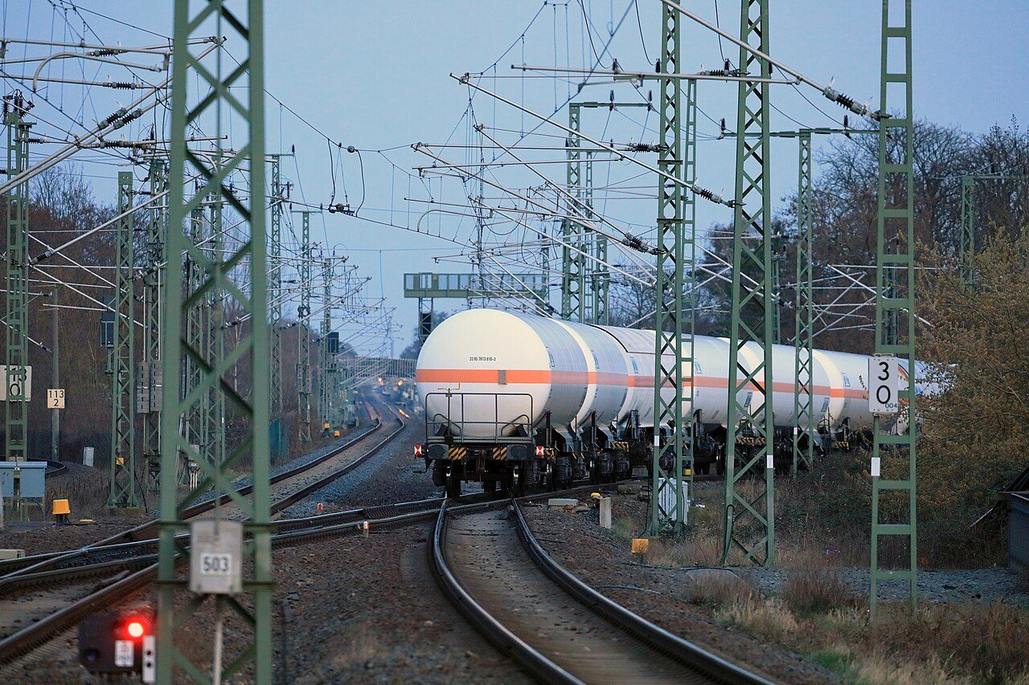
2.4 KESSELWAGEN: DRUCKGAS
› | Erkennen: durchgehender, etwa 30 cm breiter oranger Streifen in halber Tankhöhe, Ventile am Kesselboden.
› | Flüssiggas: brennbar, schwerer als Luft, erstickend. Ein brennender Behälter kann bersten (BLEVE), Teile fliegen bis etwa 1.000 m.
› | Abstände (Richtwert): Kräfte 300 m, Gefahrenbereich 600 m, Absperrbereich 1.200 m.
Foto: Falk2, CC BY-SA 4.0
GAMS · Gefahrgut · FwDV 500 · 19
feuerwehr-wissen-bb.de

Slide 20









2.5 GHS: PIKTOGRAMME AUF CHEMIKALIEN
Explodierende Bombe
Klasse 1 und 5.2
Flamme
Klassen 2, 3, 4 und 5.2
Flamme über Kreis
Klasse 5.1 brandfördernd
Gasflasche
Klasse 2 Gase
Ätzwirkung
Klasse 8
Totenkopf
Klassen 6.1 und 2.3
Ausrufezeichen
reizend, gesundheitsschädlich
Gesundheitsgefahr
krebserregend, atemwegsgefährdend
Umwelt
Klasse 9
Rote Raute = Chemikalienrecht (GHS). Orangefarbene Tafel und Gefahrzettel = Transport.
GAMS · Gefahrgut · FwDV 500 · 20
feuerwehr-wissen-bb.de

Slide 21
2.5 DAS ETIKETT LESEN: SIGNALWORT, H- UND P-SÄTZE
Ein Etikett zeigt: Piktogramm (rote Raute), Signalwort „Gefahr“ (schwer) oder „Achtung“ (weniger schwer), H-Sätze (Gefahren) und P-Sätze (Sicherheitshinweise).
H2XX: BRAND UND EXPLOSION
H3XX: GESUNDHEIT
H4XX: UMWELT
H314 schwere Verätzungen
H330 Lebensgefahr beim Einatmen
H410 sehr giftig für Wasserorganismen: Löschwasser zurückhalten
H225 leicht entzündbar
H280 Gas unter Druck
Im Einsatz wichtig: EUH014 reagiert heftig mit Wasser · EUH029 giftige Gase bei Berührung mit Wasser · EUH031 giftige Gase bei Berührung mit Säure.
GAMS · Gefahrgut · FwDV 500 · 21
feuerwehr-wissen-bb.de

Slide 22
2.6 ÜBUNG: WARNTAFELN LESEN
33
Leicht entzündbare Flüssigkeit
Flammpunkt unter 23 °C. Zündquellen vermeiden.
336
Leicht entzündbar und giftig
Hauptgefahr zuerst: entzündbar (33), Nebengefahr giftig (6).
X338
Leicht entzündbar und ätzend, reagiert gefährlich mit Wasser
Kein Wasser ohne Fachberatung.
268
Giftiges, ätzendes Gas
Gas (2), giftig (6), ätzend (8): Abstand halten, Fachberater holen.
GAMS · Gefahrgut · FwDV 500 · 22
feuerwehr-wissen-bb.de

Slide 23
KAPITEL 03
FWDV 500
Einheiten im ABC-Einsatz
GAMS · Gefahrgut · FwDV 500 · 23
feuerwehr-wissen-bb.de

Slide 24
3.1 DIE FWDV 500 IM ÜBERBLICK
MERKMAL | INHALT
Titel | Einheiten im ABC-Einsatz (A atomar, B biologisch, C chemisch)
Stand | Januar 2022, vom AFKzV am 16.03.2022 genehmigt
Aufbau | Teil I Rahmenrichtlinien, Teil II: A-Einsatz, B-Einsatz, C-Einsatz, Anlagen
Geltung | Erste Gefahrenabwehr im ABC-Einsatz, ruhende Lagen, Amtshilfe
Wichtig für | Gruppenführer, Zugführer, ABC-Einheiten, Atemschutzgeräteträger
GAMS · Gefahrgut · FwDV 500 · 24
feuerwehr-wissen-bb.de

Slide 25
3.2 DREI GEFAHREN, DREI GRUNDSÄTZE
INKORPORATION
KONTAMINATION
EINWIRKUNG VON AUSSEN
Aufnahme gefährlicher Stoffe in den Körper.
Grundsatz: ist auszuschließen.
Verunreinigung von Lebewesen, Boden, Gewässern und Gegenständen.
Grundsatz: vermeiden oder gering halten, Verschleppung verhindern.
Strahlung (Gamma, Neutronen, Röntgen, Laser) und mechanische Energie (Druck, Splitter, Trümmer).
Grundsatz: so gering wie möglich halten.
GAMS · Gefahrgut · FwDV 500 · 25
feuerwehr-wissen-bb.de

Slide 26
3.3 GEFAHRENGRUPPEN I, II UND III
GRUPPE I
GRUPPE II
GRUPPE III
Ohne Sonderausrüstung. Atemschutz zur Vermeidung einer Inkorporation.
Nur mit Sonderausrüstung. Besondere Überwachung und Dekontamination oder Desinfektion.
Wie II, plus sachkundige Person. Sie beurteilt Gefährdung und Schutzmaßnahmen.
Merke: Der Buchstabe nennt die Art: A radioaktiv, B biologisch, C chemisch (zum Beispiel IIC). Transporte zunächst wie Gruppe II. Nach einem Anschlag wie Gruppe III. Unsichere Bereiche erst nach Freigabe der Polizei.
GAMS · Gefahrgut · FwDV 500 · 26
feuerwehr-wissen-bb.de

Slide 27
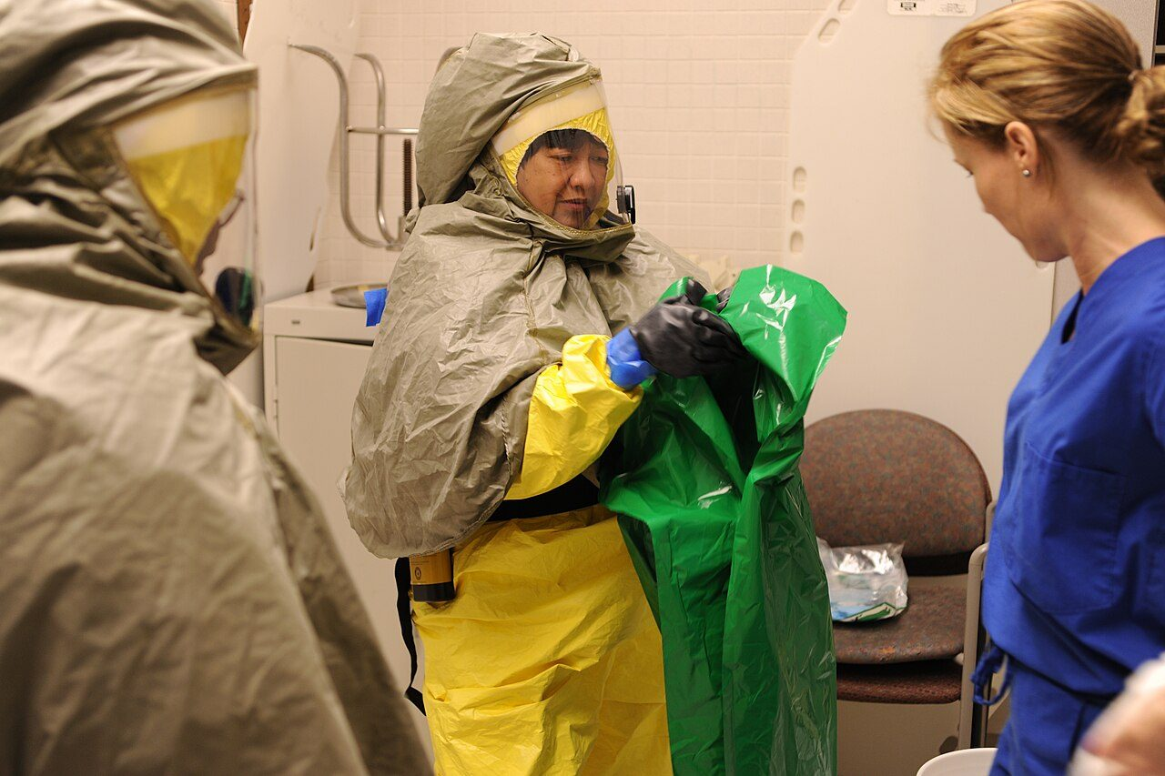
3.4 SCHUTZKLEIDUNG: FORM 1, 2 UND 3
FORM 1: BRANDSCHUTZKLEIDUNG PLUS SCHUTZHAUBE MIT KRAGEN
Nur feste Stoffe, eingeschränkter Spritzschutz. Weder flüssigkeits- noch gasdicht.
FORM 2: SCHUTZANZUG, EINMALANZUG ZULÄSSIG
Feste und begrenzt flüssige Stoffe, nicht gasdicht. Übergänge mit Klebeband sichern.
FORM 3: GASDICHTER SCHUTZANZUG
Feste, flüssige und gasförmige Stoffe. Häufig unzureichend gegen hohe oder tiefe Temperaturen.
Foto: Ed Uthman, Houston, Texas, USA, CC BY 3.0
GAMS · Gefahrgut · FwDV 500 · 27
feuerwehr-wissen-bb.de

Slide 28
3.5 DIE BEREICHE AN DER EINSATZSTELLE
Absperrbereich
ca. 50 m
Gefahrenbereich
Zutritt nur unter geeigneter Schutzausrüstung.
Übergangsbereich
ca. 50 m
Übergangsbereich
Für einen erweiterten Dekon-Platz.
Gefahrenbereich
ca. 100 m
Absperrbereich
Aufstell- und Bereitstellungsfläche, Absicherung mit der Polizei.
Verboten im Gefahren- und Übergangsbereich: Rauchen, Essen, Trinken. Wind beachten, bei Explosionsgefahr den Bereich erheblich erweitern.
GAMS · Gefahrgut · FwDV 500 · 28
feuerwehr-wissen-bb.de

Slide 29
3.6 DEKONTAMINATION: DREI STUFEN
I: SOFORT-DEKON
II: STANDARD-DEKON
III: ERWEITERTE DEKON
An der Grenze zum Gefahrenbereich, gleichzeitig mit dem ersten Trupp. Bei beschädigter PSA, Hautkontakt, Atemluftmangel, Verletzung.
Am Dekon-Platz, bei jedem ABC-Einsatz. Betriebsbereit spätestens 15 Minuten nach dem ersten Anlegen der PSA.
Lagebezogene Erweiterung, zum Beispiel bei vielen Personen, warmem Duschen oder Witterungsschutz.
15 Minuten bis zum betriebsbereiten Dekon-Platz.
GAMS · Gefahrgut · FwDV 500 · 29
feuerwehr-wissen-bb.de

Slide 30
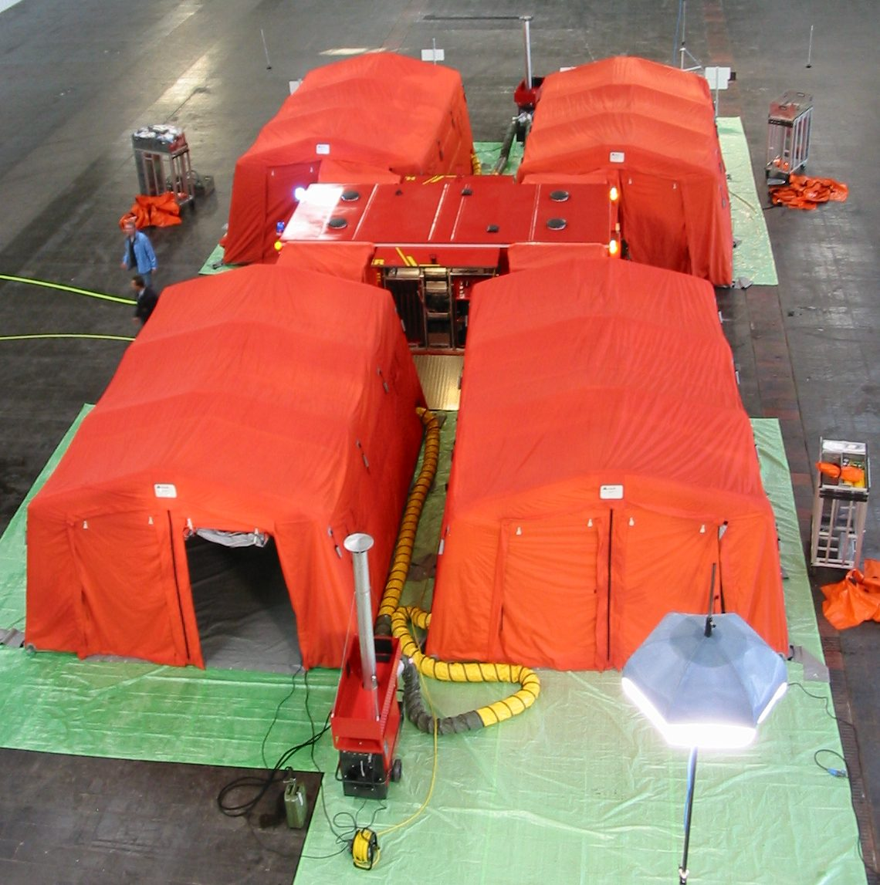
3.7 DER DEKON-PLATZ: AUFBAU UND REIHENFOLGE
› | Wer wird dekontaminiert: Personal mit intakter PSA, Verletzte oder defekte PSA, Geräte und Fahrzeuge.
› | Reihenfolge bei Mehrfach-Verdacht: erst B desinfizieren, dann C mit Wasser reinigen, zuletzt A Kontamination messen.
› | Lage: windzugewandt, außerhalb des Gefahrenbereichs, mit Strom, Wasser, Abwasser.
› | Zwei Seiten: unrein (Schwarz, Rot-Gelb) und rein (Weiß, Grün).
› | Haut: abspülen, nicht abreiben. Vorher registrieren.
Foto: Jens Hirschfeld, CC BY-SA 4.0
GAMS · Gefahrgut · FwDV 500 · 30
feuerwehr-wissen-bb.de

Slide 31
3.8 EINHEITEN: GRUPPE, ZUG, DEKON-STAFFEL
GRUPPE: NUR ERSTE MASSNAHMEN
ZUG: KLEINSTE SELBSTSTÄNDIGE EINHEIT
DEKON-STAFFEL: BAUT DEN DEKON-PLATZ AUF
• Gruppenführer: legt Gefahrenbereich fest, erkundet außerhalb
• Angriffstrupp: rettet, dichtet ab, löscht
• Wassertrupp: Sicherheitstrupp und Sofort-Dekon
• Schlauchtrupp: markiert und sichert ab
• PSA für zwölf Kräfte, Sonderausrüstung doppelt
• Zugführer wertet Erkundung aus und schätzt die Gefährdung ein
• Soll um eine Dekon-Einheit erweitert werden
• Legt mit dem Einsatzleiter den Dekon-Platz fest
• Angriffstrupp: unreine Seite, Wassertrupp: reine Seite
• Schutz: mindestens Form 2 und Vollmaske mit Filter (ABEK2-P3)
Trupps arbeiten nie allein: Sicherheitstrupp, Sofort-Dekon und danach Standard-Dekon stehen hinter jedem Trupp im Gefahrenbereich.
GAMS · Gefahrgut · FwDV 500 · 31
feuerwehr-wissen-bb.de

Slide 32
ZUM MITNEHMEN
GAMS
WARNTAFEL
GRUPPEN UND SCHUTZ
DEKON
Gefahr erkennen, Absperren, Menschen retten, Spezialkräfte alarmieren.
Unten die UN-Nummer ist der Schlüssel. Bei X: kein Wasser ohne Fachberatung.
Sofort-Dekon, Standard-Dekon (15 Minuten), erweiterte Dekon.
Gefahrengruppe I, II, III und Schutzkleidung Form 1, 2, 3.
Die Handgriffe und die Ausrüstung übst du praktisch mit der ABC-Einheit.
GAMS · Gefahrgut · FwDV 500 · 32
feuerwehr-wissen-bb.de

Slide 33
QUELLEN UND BILDNACHWEIS
ABC-Erkundungskraftwagen · Magnus Mertens · CC BY-SA 2.0 de
Abrollbehälter Gefahrgut · Zufallspotter · CC BY-SA 4.0
ADR-Warntafel 33/1203 · The Navigators · Public domain
Kesselwagen (Symbolbild) · Falk2 · CC BY-SA 4.0
Gaskesselwagenzug · Falk2 · CC BY-SA 4.0
GHS-Piktogramme (9 Dateien) · Urheber unbekannt · Public domain
Gasdichter Schutzanzug (Symbolbild) · Ed Uthman, Houston, Texas, USA · CC BY 3.0
Dekon-Platz aus dem Abrollbehälter · Jens Hirschfeld · CC BY-SA 4.0
Inhalte und Nutzung
Inhalte: FwDV 500 „Einheiten im ABC-Einsatz“ (Stand Januar 2022, AFKzV) · Plattform Feuerwehr Wissen Brandenburg · ADR/RID/ADN, CLP-Verordnung (GHS).
Diese Präsentation darfst du frei bearbeiten und weitergeben. Bilder behalten ihre eigene Lizenz, die Quellenangabe bleibt dabei. Maßgeblich sind die Vorschriften und die Vorgaben deiner Wehr. Mehr unter feuerwehr-wissen-bb.de/wissen/ausbildung/
GAMS · Gefahrgut · FwDV 500 · 33
feuerwehr-wissen-bb.de

